Slide 1
ĐỀ TÀI 21: TÌM HIỂU VỀ ĐỐI SÁNH MẪU SQL TRONG CSDL ORACLE 12C
(SQL Pattern matching in Oracle Database 12c)
Giảng viên hướng dẫn:
TS. Trần Thị Lượng
Khoa an toàn thông tin-Học Viện Kỹ Thuật Mật Mã
Các thành viên trong nhóm:
Nguyễn Tuấn Anh Lớp AT16E
Nguyễn Đình Quảng Lớp AT16E
Lê Hồng Dương Lớp AT16E
Lê Bằng Nguyên Lớp AT16E

Slide 2

Phụ Lục
1. Tổng quan khớp mẫu.
2. MATCH_RECOGNIZE và các tác vụ cơ bản.
3. Cú pháp sử dụng hàm MATCH_RECOGNIZE.
4. Cách dữ liệu được xử lý trong đối sánh mẫu.
5. Giới thiệu một số khả năng đặc biệt
của mẫu đối sánh.
6. Một số ví dụ.

Slide 3
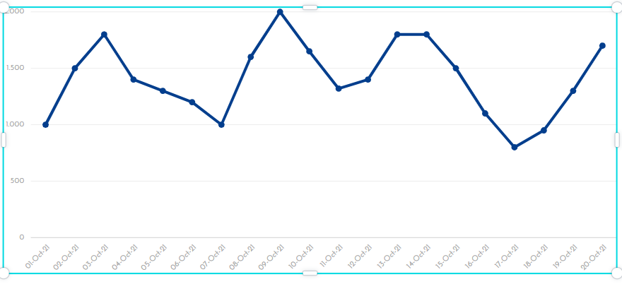
Tổng quan về khớp mẫu
Khớp mẫu trong kho dữ liệu là gì?
Là phần mở rộng cú pháp của câu lệnh SELECT, sử dụng mệnh đề
MATCH_RECOGNIZE, cho phép chúng ta xác định các mẫu trên các chuỗi các hàng.
Ứng dụng của khớp mẫu trong thực tế?
Xuất hiện trong các loại quy tình hoạt động được quản lý bởi chuỗi các sự kiện: ví dụ như ứng dụng bảo mật, nơi mà những hành vi bất thường không theo quy trình phải bị phát hiện.
Ứng dụng vào tài chính: Nơi chúng ta xác định các mẫu định giá như cổ phiếu, hay doanh số bán hàng của một
doanh nghiệp,..
Các ứng dụng phổ biến khác là phát hiện gian lận, phân tích dữ liệu cảm biến,..
Ví dụ một trường hợp mẫu đơn giản, xem biểu đồ doanh thu của một cửa hàng trong 20 ngày đầu tiên của tháng 10, với so khớp
mẫu chúng ta có thể:
Xác định các mẫu của doanh thu, ví dụ như hình chữ V và
hình chữ W như minh họa trong hình
- Thực hiện nhiều loại tính toán, ví dụ như đếm số lần quan sát hoặc giá trình trung bình theo chiều hướng xuống hoặc hướng lên,..

Slide 4
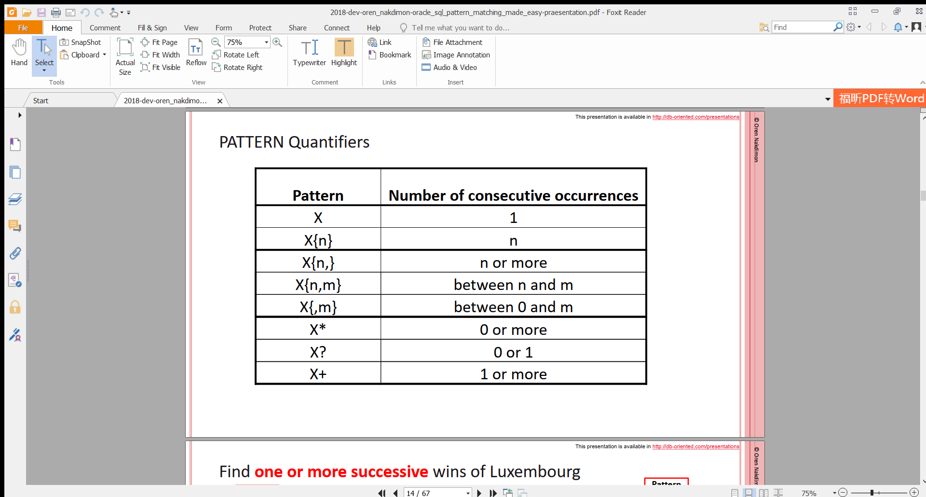
MATCH_RECOGNIZE và các tác vụ cơ bản
PARTITION BY :Phân vùng dữ liệu
ORDER BY :Xắp xếp thứ tự dữ liệu
DEFINE :Chỉ định các điều kiện logic cần thiết để ánh xạ một hàng với một biến mẫu hàng .
MEASURES :Xác định các biện pháp, là các biểu thức có thể sử dụng trong các phần khác của truy vấn SQL, trong MEASURES mệnh đề.
PATTERN :Xác định các mẫu hàng cần tìm, các mẫu này sử dụng cú pháp biểu thức chính quy, được áp dụng cho các biến mẫu mà chúng ta xác định.

Slide 5
Cú pháp sử dụng hàm MATCH_RECOGNIZE
SELECT *
FROM ...
MATCH_RECOGNIZE (
PARTITION BY …
ORDER BY ...
MEASURES ...
ONE ROW PER MATCH
AFTER MATCH SKIP TO LAST UP
PATTERN (...)
DEFINE ...
) MR
ORDER BY ...;
Vd1: Tạo một khớp mẫu hình chữ V từ biểu đồ và từ bảng doanh_thu gồm ba trường
được tạo từ câu lệnh ở slide tiếp theo.

Slide 6
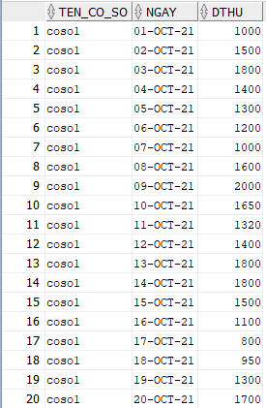
CREATE TABLE doanh_thu (ten_co_so VARCHAR2(10), Ngay DATE, doanh_thu NUMBER);
INSERT INTO doanh_thu VALUES('ACME', ‘01-Oct-21’, 1000);
INSERT INTO doanh_thu VALUES('ACME', ‘02-Oct-21’, 1500);
INSERT INTO doanh_thu VALUES('ACME', '03-Oct-21’, 1800);
INSERT INTO doanh_thu VALUES('ACME', '04-Oct-21’, 1400);
INSERT INTO doanh_thu VALUES('ACME', '05-Oct-21’, 1300);
INSERT INTO doanh_thu VALUES('ACME', '06-Oct-21’, 1200);
INSERT INTO doanh_thu VALUES('ACME', '07-Oct-21’, 1000);
INSERT INTO doanh_thu VALUES('ACME', '08-Oct-21’, 1600);
INSERT INTO doanh_thu VALUES('ACME', '09-Oct-21’, 2000);
INSERT INTO doanh_thu VALUES('ACME', '10-Oct-21’, 1650);
INSERT INTO doanh_thu VALUES('ACME', '11-Oct-21’, 1320);
INSERT INTO doanh_thu VALUES('ACME', '12-Oct-21’, 1400);
INSERT INTO doanh_thu VALUES('ACME', '13-Oct-21’, 1800);
INSERT INTO doanh_thu VALUES('ACME', '14-Oct-21’, 1800);
INSERT INTO doanh_thu VALUES('ACME', '15-Oct-21’, 1500); INSERT INTO doanh_thu VALUES('ACME', '16-Oct-21’, 1100);
INSERT INTO doanh_thu VALUES('ACME', '17-Oct-21’, 800);
INSERT INTO doanh_thu VALUES('ACME', '18-Oct-21’, 950);
INSERT INTO doanh_thu VALUES('ACME', '19-Oct-21’, 1300);
INSERT INTO doanh_thu VALUES('ACME', '20-Oct-21’, 1700);

Slide 7

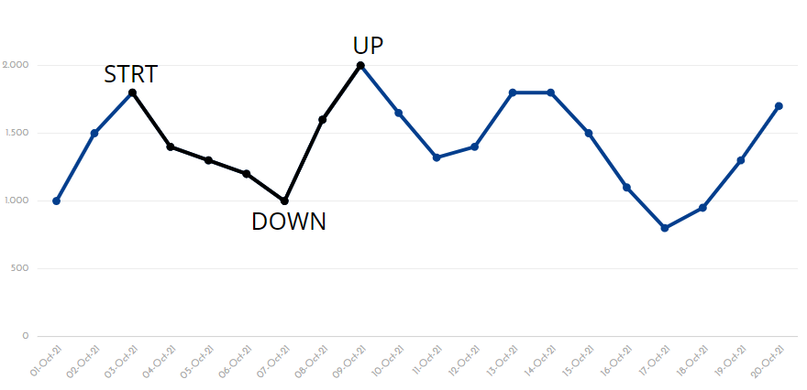
PARTITION BY chia dữ liệu từ bảng doanh_thu thành các nhóm hợp lý trong đó mỗi nhóm chứa một tên cơ sở.
ORDER BY sắp xếp thứ tự dữ liệu trong mỗi nhóm logic bằng trường Ngay.
MEASURES xác định ba số đo là các dấu thời gian : đầu hình chữ V(start_Ngay), đáy hình
chữ V (bottom_ngay) và ở cuối hình chữ V (end_ngay). Hàm LAST() để đảm bảo rằng các
giá trị được truy xuất là giá trị cuối cùng của dấu thời gian trong mỗi khớp mẫu.
ONE ROW PER MATCH : đối với mỗi mẫu khớp được tìm thấy, sẽ có một hàng đầu ra.
AFTER MATCH SKIP TO LAST UP :khi tìm thấy kết quả phù hợp sẽ bắt đầu lại tìm kiếm của mình ở hàng là hàng cuối cùng của UP biến mẫu. Một biến mẫu là một biến được sử dụng trong một câu lệnh MATCH_RECOGNIZE và được định nghĩa trong mệnh đề DEFINE.
PATTERN (STRT DOWN+ UP+) : nói rằng mô hình chúng ta đang tìm kiếm có ba biến mẫu: STRT, DOWN, và UP. Dấu cộng ( +) sau DOWN và UP có nghĩa là ít nhất một hàng phải được ánh xạ cho mỗi hàng trong mẫu.
DEFINE cho chúng ta những điều kiện phải được đáp ứng cho STRT, DOWN và UP. Ở đây STRT không có điều kiện nên bất cứ hàng nào cũng có thể ánh xạ đến nó. Chúng ta sử dụng nó làm điểm bắt đầu để xét các khớp mẫu. Cả hai DOWN và UP sử dụng chức năng PREV(), cho phép so sánh doanh thu ở hàng hiện tại với doanh thu ở hàng trước. DOWN được khớp khi một hàng có giá thấp hơn hàng trước nó, do đó, nó xác định phần đáy của hình chữ V.
Một hàng có thể được ánh xạ tới UP nếu hàng đó có giá cao hơn hàng trước nó.
select *
from doanh_thu MATCH_RECOGNIZE(
partition by ten_co_so
order by Ngay MEASURES
STRT.Ngay AS start_ngay,
LAST(DOWN.Ngay) AS bottom_ngay,
LAST(UP.Ngay) AS end_ngay
one row per match
after match skip to last up
pattern (strt DOWN+ UP+)
define
down as down.dthu < prev(down.dthu),
UP as up.dthu > prev(up.dthu)
) a
order by a.ten_co_so, a.start_ngay;

Slide 8
CÁCH DỮ LIỆU ĐƯỢC XỬ LÝ TRONG ĐỐI SÁNH MẪU
PARTITION BY
ORDER BY
PARTTERN
DEFINE
Mỗi phân vùng mẫu hàng được sắp xếp theo mệnh đề ORDER BY.
Mỗi phân vùng mẫu hàng có thứ tự được tìm kiếm các kết quả phù hợp với PATTERN.
Tìm kiếm theo thứ tự các so khớp bằng điều kiện logic
Phân vùng bảng mẫu, mỗi phân vùng bao gồm tập hợp các hàng của bảng đầu vào có cùng giá trị trên các cột phân vùng.
MEASURES
ONE ROW PER MATCH :đối sánh mẫu tạo ra một hàng cho mỗi đối sánh được tìm thấy.
ALL ROWS PER MATCH : mọi hàng phù hợp sẽ được đưa vào đầu ra đối sánh mẫu.
AFTER MATCH SKIP: xác định nơi mẫu hàng phù hợp với điều kiện trong vòng một phân vùng mẫu liên tiếp sau khi một khớp mẫu không có sản phẩm nào được tìm thấy.
Sau khi tìm thấy so khớp,
mệnh đề MEASURES sẽ tính toán các cột bằng các biểu thức được định nghĩa trong nó.

Slide 9
GIỚI THIỆU VỀ KHẢ NĂNG ĐẶC BIỆT CỦA MẪU ĐỐI SÁNH
4 chức năng chính:
Biểu thức chính quy là một cách hiệu quả để hệ thống tìm kiếm các mẫu trong dữ liệu. Các tính năng biểu thức
chính quy của ngôn ngữ Perl đã được sử dụng làm mục tiêu thiết kế cho các quy tắc đối sánh mẫu và Cơ sở dữ liệu
Oracle 12 c Release 1, triển khai một tập hợp con của các quy tắc đó để đối sánh mẫu.
Biểu thức chính quy của Oracl khác với biểu thức chính quy điển hình ở chỗ các biến mẫu hàng được xác định bởi điều kiện Boolean chứ không phải ký tự hoặc tập ký tự.
Mặc dù đối sánh mẫu sử dụng ký hiệu của biểu thức chính quy để thể hiện các mẫu, nhưng nó thực sự có một khả năng phong phú hơn, vì các biến mẫu có thể được xác định phụ thuộc vào cách các hàng trước đó được ánh xạ với các biến mẫu hàng. Các khoản DEFINE cho phép biến mô hình được xây dựng dựa trên các biến kiểu khác.
Các truy vấn con được cho phép trong định nghĩa các biến mẫu hàng và định nghĩa các thước đo.

Slide 10
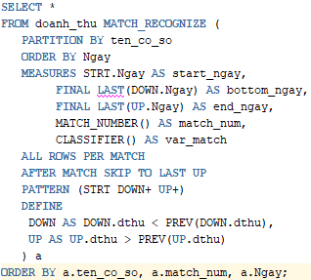
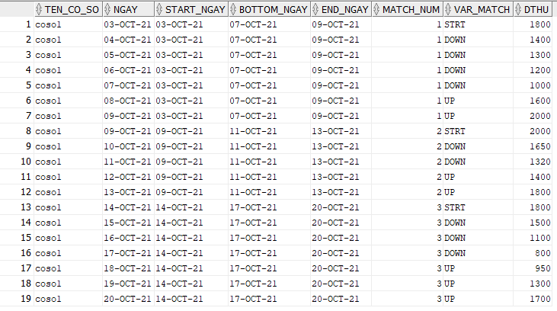
Một số ví dụ về đối sánh mẫu
VD2: Khớp mẫu cho Hình chữ V đơn giản với tất cả các đầu ra hàng mỗi khớp dòng đầu tiên, sử dụng dữ liệu từ vd1.

Slide 11
FINAL LAST()
Giúp các hàng trong mỗi khớp mẫu sẽ hiển thị cùng một ngày bottom_ngay, end_ngay. Nếu không có cú pháp này, thì bottom_ngay hoặc end_ngay sẽ hiển thị theo giá trị đang
chạy của mỗi hàng.
MATCH_NUMBER() AS match_num
Gán cùng một số cho mỗi hàng của một khớp mẫu cụ thể. Ở ví dụ này, mỗi khớp mẫu được thể hiện bới nhiều hàng, nó giúp ta xác định các hàng nào cùng thuộc khớp mẫu.
CLASSIFIER() AS var_match
Xác định hàng nào ánh xạ tới biến nào. Trong ví dụ này, một số hàng sẽ ánh xạ tới biến
STRT, một số hàng là biến DOWN và những hàng khác với biến UP.
ALL ROWS PER MATCH- Trong khi ví dụ 1 đưa ra một bản tóm tắt chỉ có 1 hàng về mỗi khớp mẫu bằng cách sử dụng dòng ONE ROW PER MATCH, thì ví dụ này yêu cầu hiển thị mọi hàng của mỗi khớp mẫu.
ORDER BY trên dòng cuối cùng - Điều này đã được thay đổi để tận
dụng lợi thế của MATCH_NUM,
vì vậy tất cả các hàng trong cùng
một kết quả khớp với nhau và theo thứ tự thời gian.

Slide 12
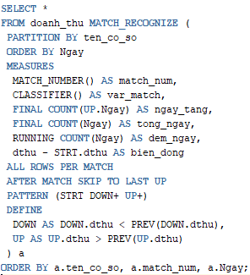
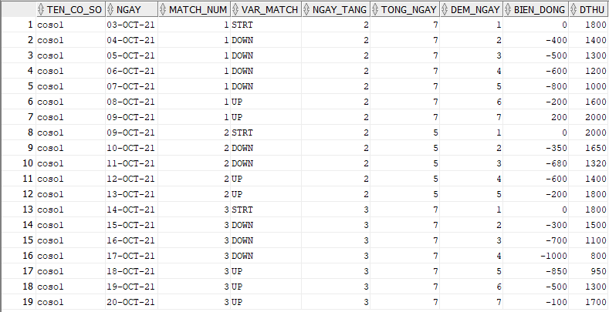
Ví dụ 3: So khớp mẫu với một tổng thể trên một biến.
Cột ngay_tang ( với
FINAL COUNT) hiển thị số ngày được ánh xạ tới UP biến mẫu trong mỗi khớp mẫu.
Cột tong_ngay (với FINAL
COUNT)
Hiển thị tổng số các hàng
trong một khớp mẫu.
Cột dem_ngay (với RUNNING COUT()) giúp phân biệt giữa các hàng trong một khớp mẫu. Chúng ta không cần phải sử dụng từ khoá RUNNINGmột cách rõ ràng trong trường hợp này vì nó là từ khóa mặc định
Cột bien_dong cho chúng ta thấy mức
chênh lệch doanh thu hàng ngày so với doanh thu tại ngày đầu tiên của một
khớp mẫu.

Slide 13
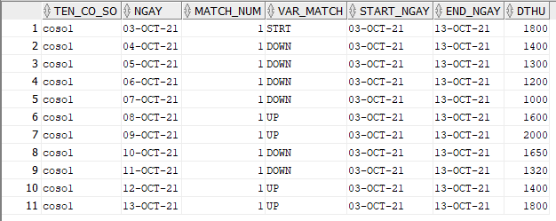
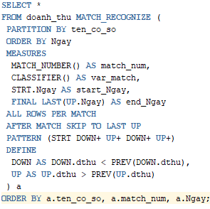
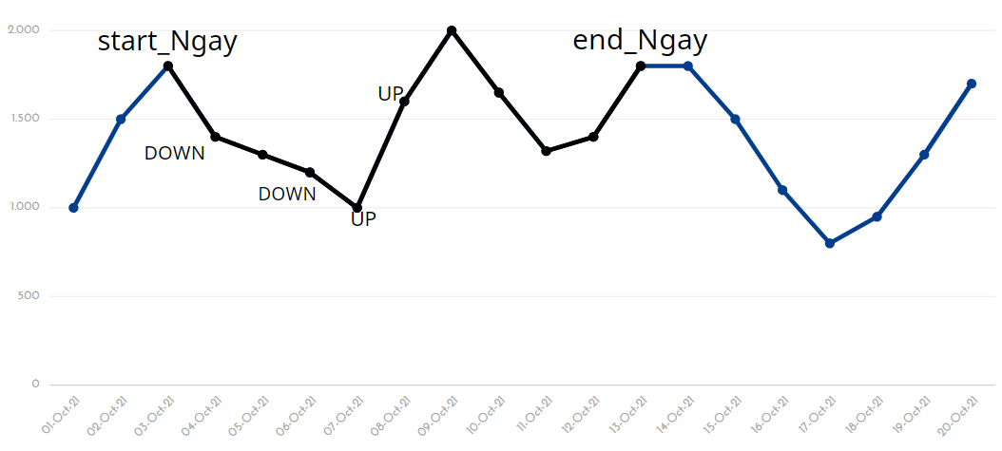
Ví dụ 4 :Khớp mẫu cho Hình chữ W
Khớp mẫu W, biểu thức chính quy PATTERN đã được sửa đổi để tìm kiếm các mô hình DOWN theo sau UP hai lần liên tiếp: PATTERN (STRT DOWN+ UP+ DOWN+ UP+).
Với mẫu W, giữa hai chữ V của nó không được có ngăn cách. Ví dụ: 2 điểm liên tiếp ở up+ có giá trị bẳng nhau thì khớp
mẫu không thỏa.
FINAL LAST (UP.tstamp) trả về giá trị dấu thời gian cho
hàng cuối cùng được ánh xạ tới UP.

Slide 14

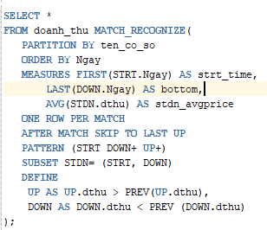
Ví dụ 5: Minh họa việc tạo một biến mẫu hàng liên hợp sử dụng SUBSET, hiển thị trung bình của
Dthu nửa bên trái hình chữ V;
Ví dụ này khai báo một biến mẫu hàng liên hợp STDN và định nghĩa nó là liên hợp của các hàng được ánh xạ tới STRT và các hàng được ánh xạ tới DOWN. Có thể có nhiều biến mẫu hàng liên hợp trong một truy
vấn.
Phía bên phải của mục SUBSET là danh sách được phân tách bằng dấu phẩy gồm các biến mẫu hàng chính riêng biệt trong dấu ngoặc đơn.
Điều này xác định biến mẫu hàng liên hợp (ở bên trái) là liên hợp của các biến mẫu hàng chính (ở bên phải).

Slide 15
Xin chân thành cảm cơn cô
giáo và các bạn đã chú ý lắng nghe!

